Slide 1
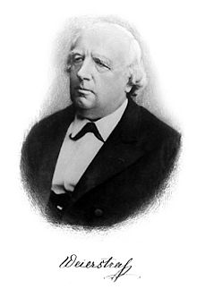

Slide 2
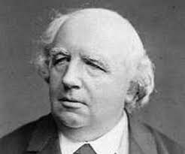

Slide 3
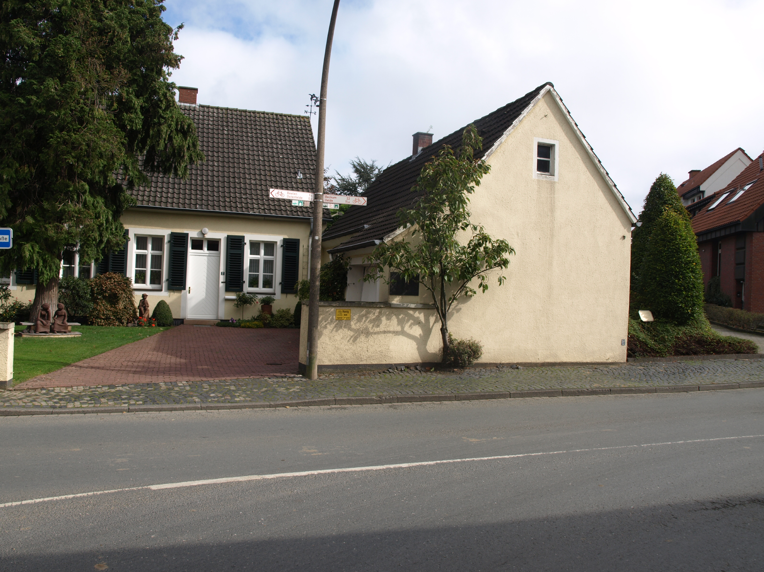
Остенфельде (Вестфалия)
Дом,
в котором родился
К.Вейерштрасс

Slide 4
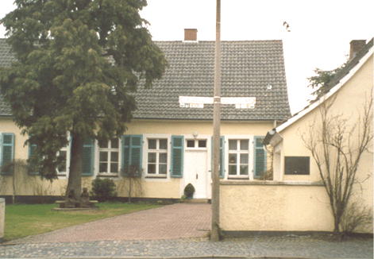

Slide 5
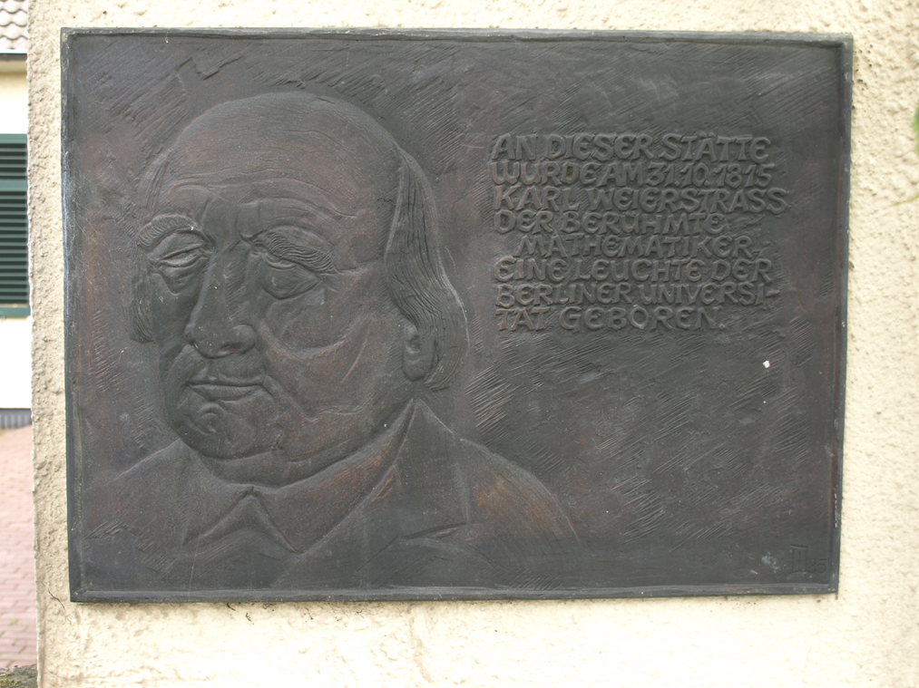
Мемориальная доска на доме Вейерштрассов

Slide 6
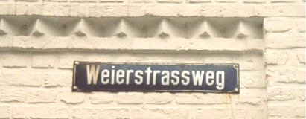

Slide 7
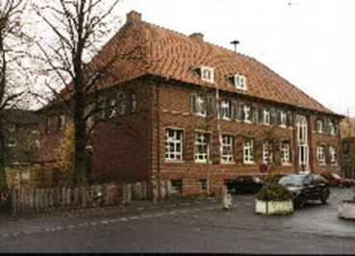
Ostenfelde, Grundschule. Начальная школа

Slide 8
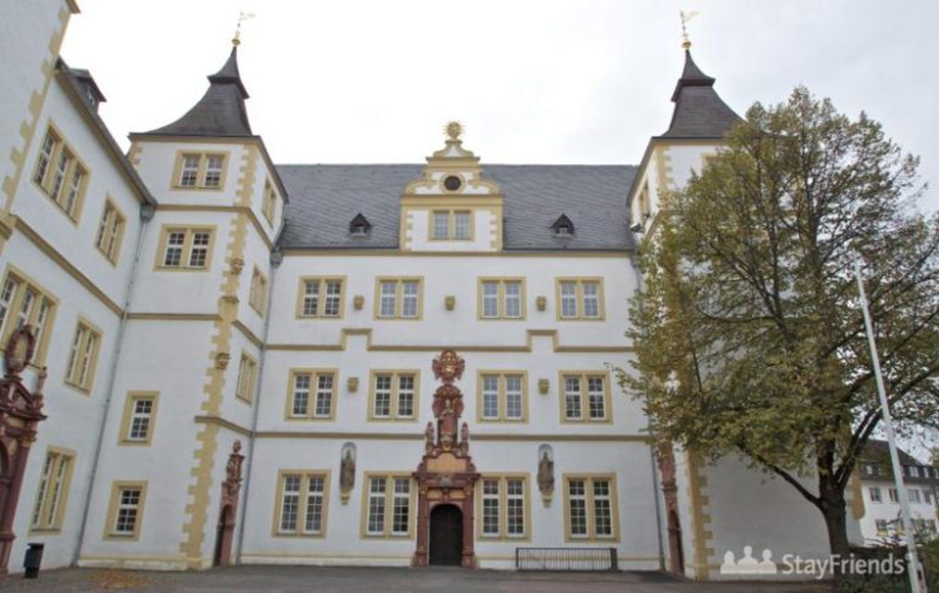
Gymnasium Theodorianum Paderborn

Slide 9
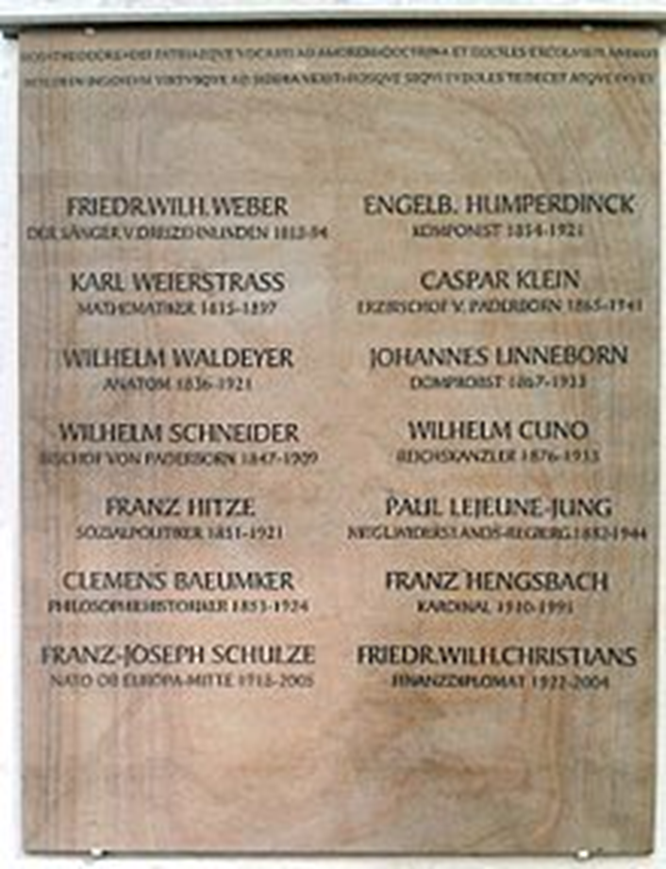
Имя Вейерштрасса в списке учеников гимназии Theodoruianum в Падеборне

Slide 10
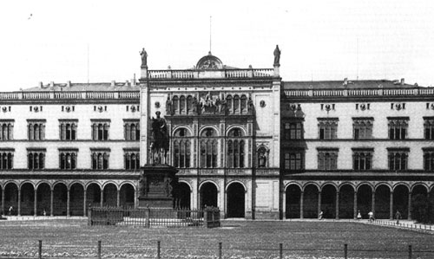
Бонн, Университет
Rheinische Friedrich-Wilhelms-Universität Bonn

Slide 11
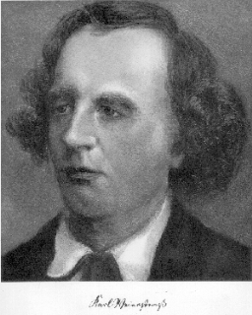

Slide 12
Письмо Абеля к Лежандру
«Когда я в студенческие времена узнал о письме Абеля к Лежандру, опубликованному в журнале Крелле, это имело для меня величайшее значение. Первой математической задачей, которую я поставил перед собой, был непосредственный вывод формы представления функции, обозначенной Абелем λ(x), из дифференциального уравнения, определяющего эту функцию; и удачное решение этой задачи определило моё намерений целиком посвятить себя математике; это случилось во время моего седьмого (зимнего 1837/38) семестра»

Slide 14
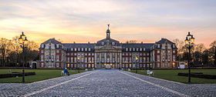
Westfälische Wilhelms-Universität in Münster ,
Akademie Münster Mathematik und Physik

Slide 15
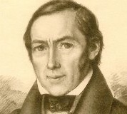
Кристоф Гудерман
(1798-1852)

Slide 16
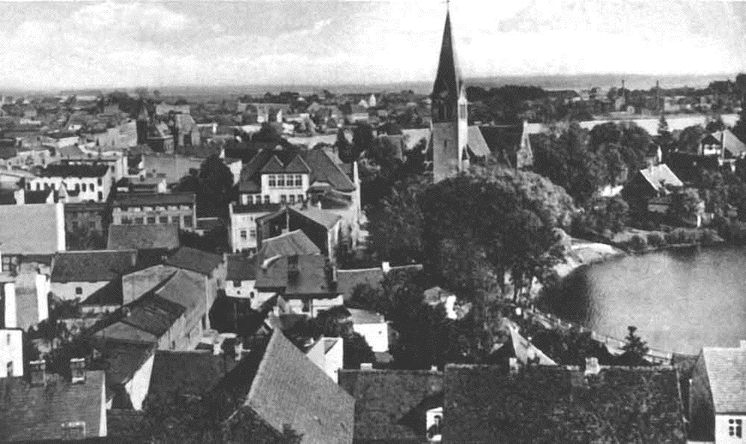
Дейч-Крона, ныне Валч (Польша) – город в Западной Пруссии, где с 1842 по 1848 год в прогимназии преподавал Вейерштрасс

Slide 17
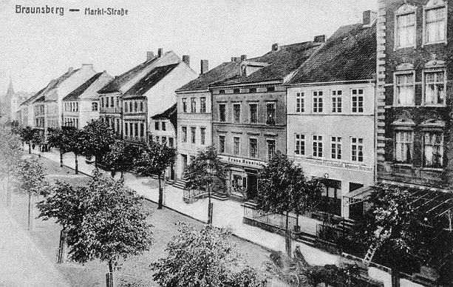
Браунсберг (Бранево) в восточной Пруссии недалеко от Кёнигсберга, теперь Польша
Здесь Вейерштрасс работал в гимназии с 1848 по 1855 г.

Slide 18
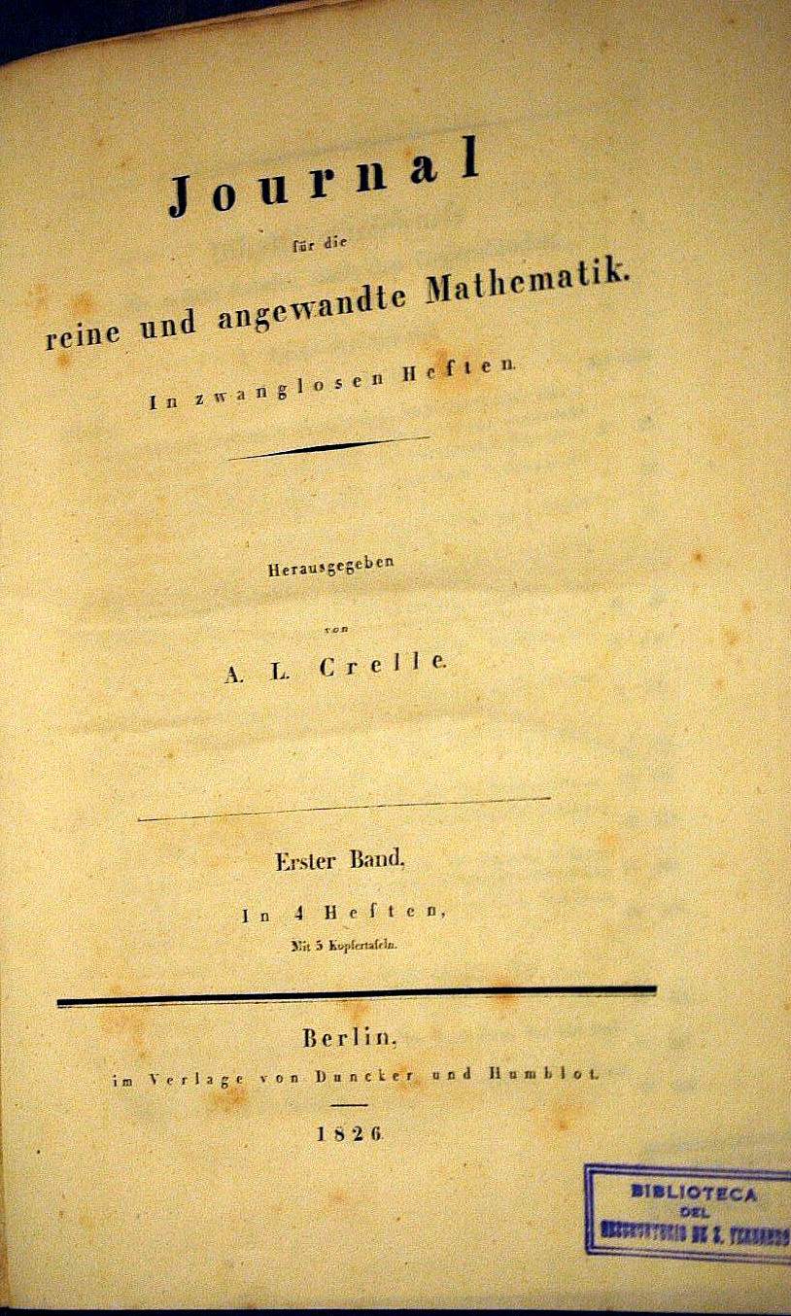

Slide 19
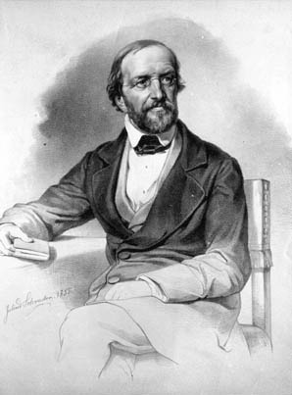
Петер Густав Лежён-Дирихле (1805‒1859)

Slide 20
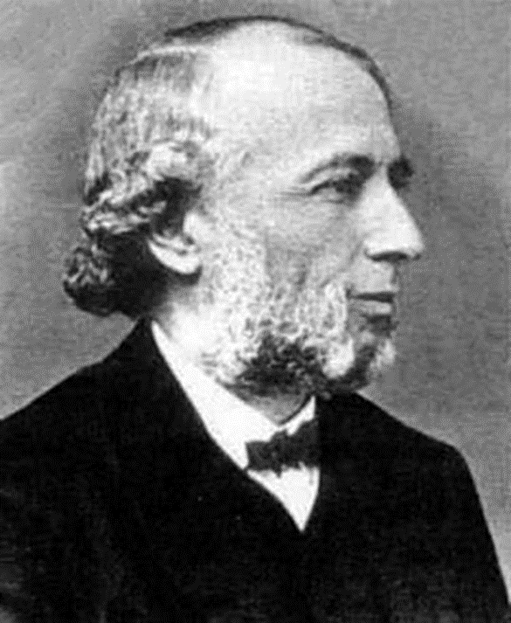
Карл Вильгельм Борхардт
(1817-1880)

Slide 21
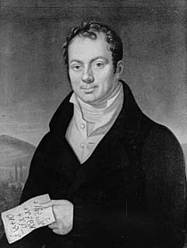
Август Леопольд Крелле (1789‒1855), основатель и редактор журнала
Journal für reine und angewandte Mathematik

Slide 22
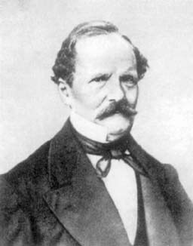
Эрнст Эдуард Куммер (1810‒1893)

Slide 23
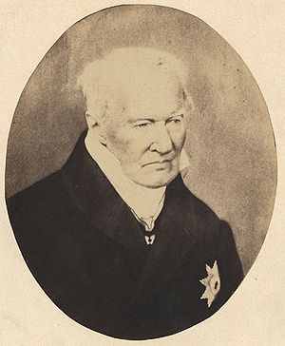
Александр фон Гумбольдт (1769‒1859

Slide 24
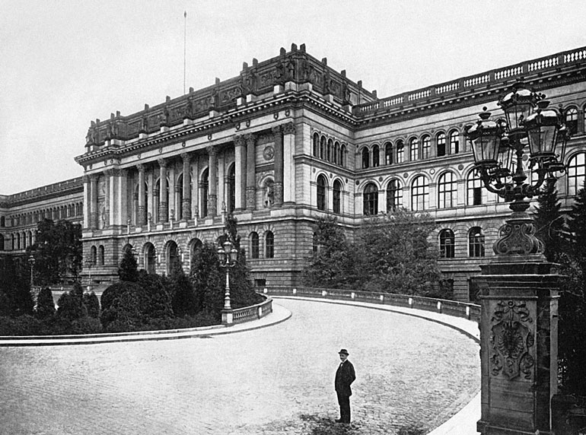
Главный корпус
Технического университета Берлина

Slide 25
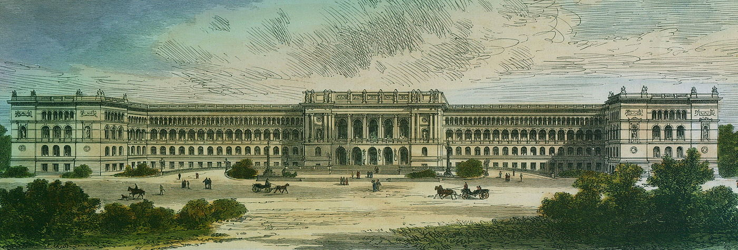
В Техническом Университете Берлина Вейерштрасс преподавал с 1856 по 1864

Slide 26
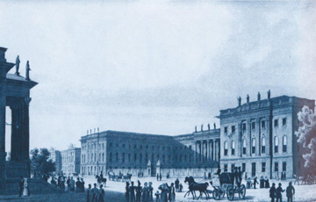
Берлинский университет в 1855 г.

Slide 27
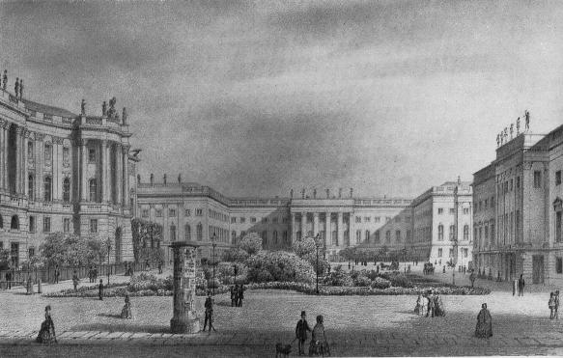
Вейерштрасс читал лекции в Берлинском университете с 1855 по 1889 год

Slide 28
Эрнст Эдуард Куммер (1810‒1893)

Slide 29
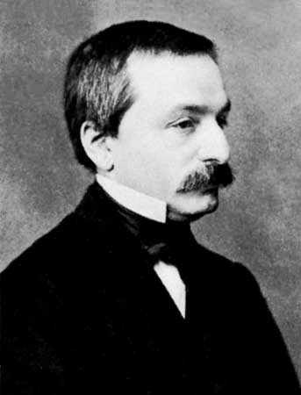
Леопольд Кронекер (1823‒1891)

Slide 30

Карл Вильгельм Борхардт (1817‒1880)

Slide 31
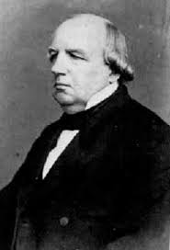

Slide 32
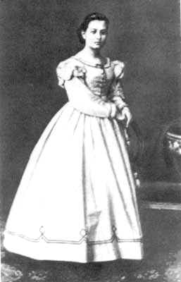

Slide 33
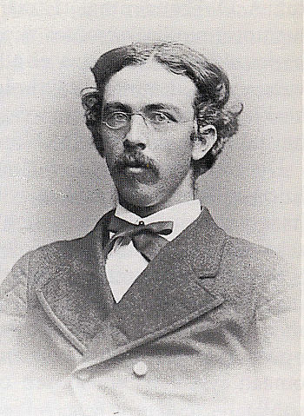

Slide 35
Структура лекций
Постепенно его лекции сформировались в цикл из четырёх семестров:
«Введение в теорию аналитических функций», «Введение в теорию аналитических функций», «Абелевы функции»,
«Вариационное исчисление и приложения эллиптических функций»,
который он читал до зимнего семестра 1889/90 года, его последним курсом было вариационное исчисление.

Slide 36
Непрерывность
В курсе 1861 года уже содержится понятие непрерывности на языке ε-δ – решающий шаг в анализе; понятие окрестности, строгое определение бесконечно малой.

Slide 39
Предельная точка,
теория иррациональных чисел

Slide 40
Понятие верхней грани

Slide 41
Понятие континуума

Slide 42
Связность,
понятие метрического и топологического пространства

Slide 43
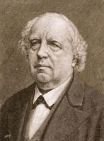

Slide 44
Ученики

Slide 45
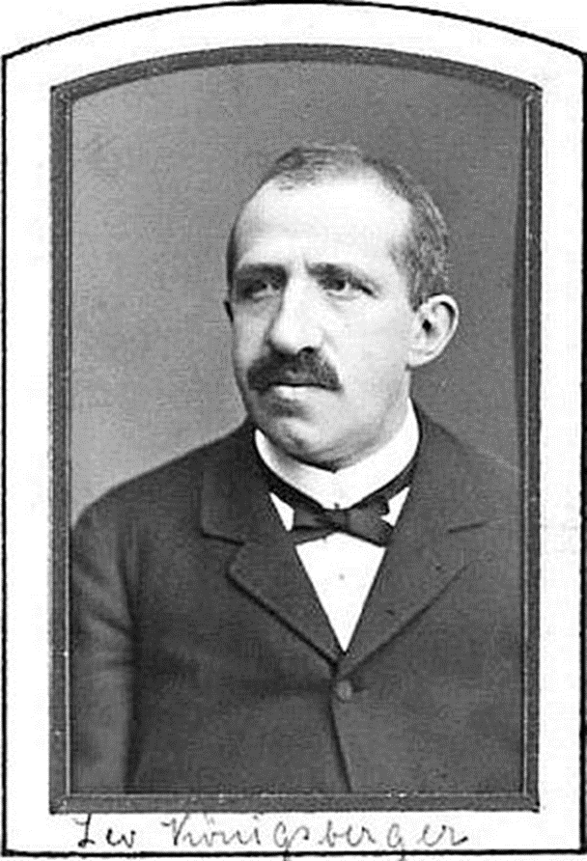
Лео Кёнигсбергер
1837‒1921

Slide 46
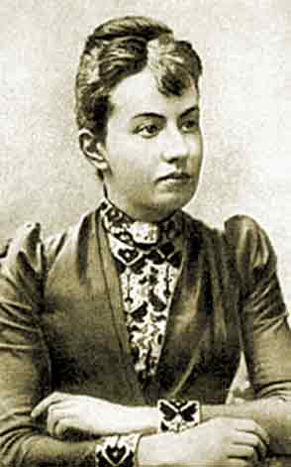
Софья Васильевна Ковалевская
1850-1891

Slide 47
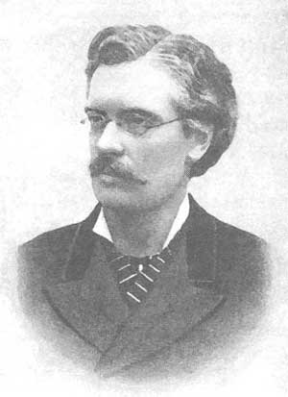
Гёста Магнус Миттаг-Леффлер
1846-1927

Slide 48
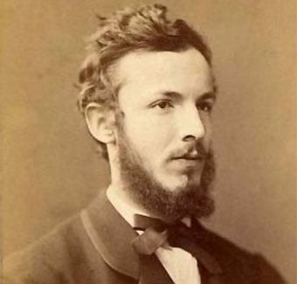
Георг Кантор
1845-1918

Slide 49
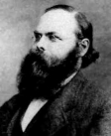
Карл Герман Амандус
Шварц
1843-1921

Slide 50
Ученики Вейерштрасса, работавшие в основном русле его исследований:
Л. Фукс,
А.Н. Коркин,
Н.В. Бугаев,
К.Й. Томе,
Г.А. Шварц,
М.А. Тихомандрицкий,
Э. Коссак,
В.П. Ермаков,
Г. М.Миттаг-Леффлер,

Slide 51
Е.И. Золотарёв,
Ф.Г. Фробениус,
Л. Гегенбауэр,
Ф. Клейн,
С. Ковалевская,
Ф. Шоттки,
А.В. Васильев,

Slide 52
К. Рунге,
О. Больца,
П.М. Покровский,
А. Гурвиц,
О. Гёльдер,
М. Лерх,
А. Кнезер.

Slide 53
В других направлениях, в том числе и создав свои собственные, работали
П. Бахман,
Н.В. Бугаев,
Э. Лампе,
Ф. Мертенс,
С. Ли,
Я. Люрот,

Slide 54
Г. Кантор,
В. Киллинг,
Ф. Клейн,
Ф.Г. Фробениус,
Л. Гегенбауэр,
А. Шёнфлис,
А.В. Васильев,
Д.Ф. Селиванов,

Slide 55
К. Рунге,
А. Гурвиц,
Э. Гуссерль,
О. Гёльдер,
А. Кнезер,
Г. Минковский.

Slide 56
Влияние Вейерштрасса распространяется на учеников Эрмита:
Г. Дарбу,
А. Пуанкаре,
Э. Пикара,
Э. Гурса.

Slide 57
В Италии его идеям следовали
Ф. Бриоши,
Ф. Казорати,
С. Пинкерле,
У. Дини и
Дж. Пеано

Slide 58
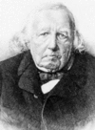

Slide 59
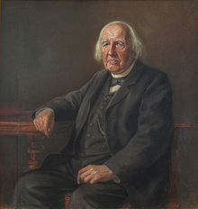
Pastellbild von Conrad Fehr

Slide 60
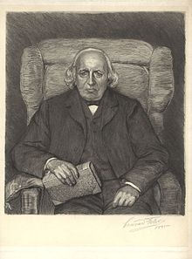
Radierung von Conrad Fehr

Slide 61


Slide 62
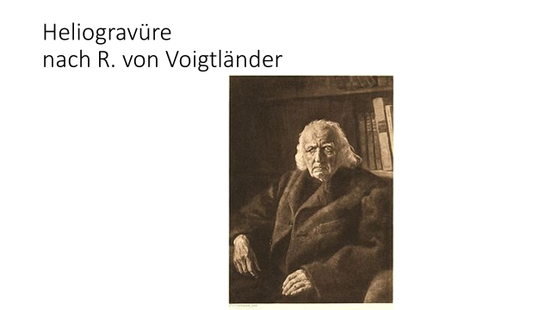

Slide 63
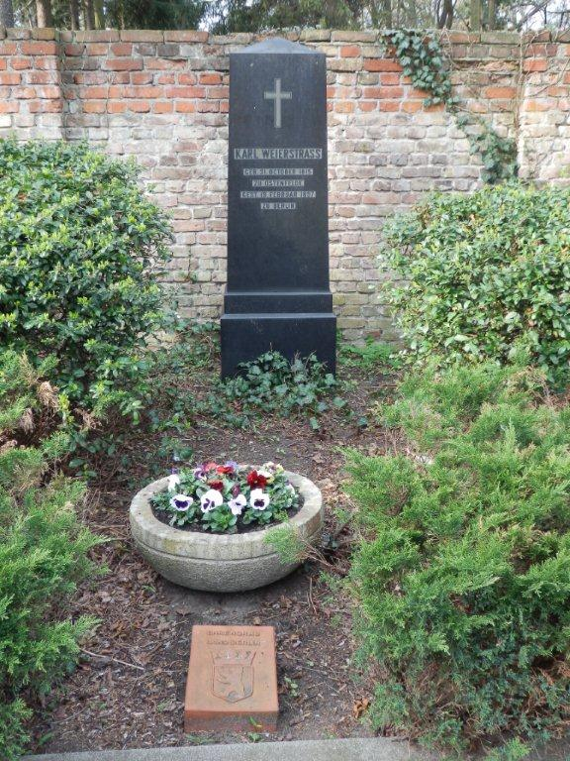

Slide 64
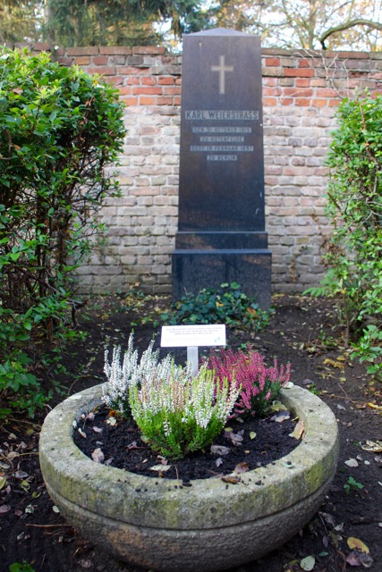
Karl Weierstrass's grave on St Hedwig's Cemetery I in Liesenstrasse 8

Slide 65
Благодарю за внимание

Slide 66
The real part of the Weierstrass ℘ function (Fischer, Mathematische Modelle—Mathematical Models,
Vieweg c 1986, number 131)

